Slide 1
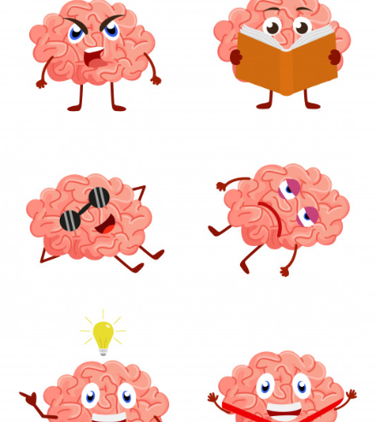
Niet aangeboren hersenletsel
Joanna Varela

Slide 2
Check in
Wat hebben we behandeld
Whats new
Interactief samen
Check in
Kennisbundel aan, scherm delen
Respect voor elkaar
Steek een handje op
Laat elkaar uitpraten
Wees jezelf
Wat vinden jullie belangrijk?
Verdieping op aanvraag
Keuzendeel verdieping NAH
kennis en kunde ter voorbereiding voor de eindtermen van het praktijkexamen BPV
hoofdstuk Hersenletsel.

Slide 3
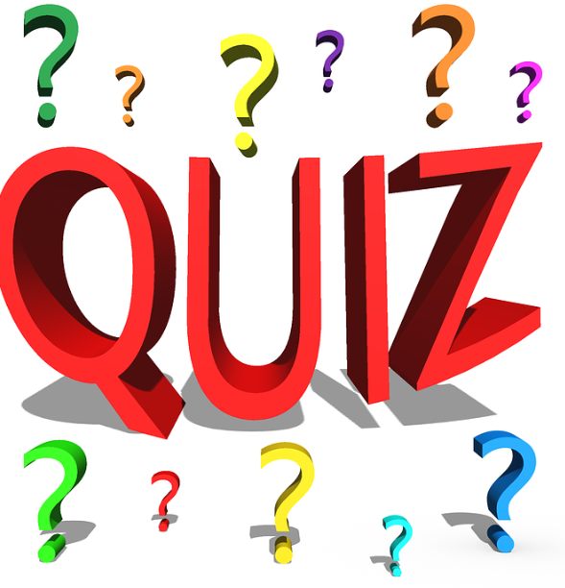
https://forms.office.com/Pages/ResponsePage.aspx?id=w2G049DPZkW2ht9OwEfr2MNdh_hAEURDjKOc7at13s1UQUFUTUE0VVk2UzFWWFg2NUpSM1JXR0FLMS4u

Slide 4
Thema: hersenletsel
Ga naar http://kennisbundel.vilans.nl/niet-aangeboren-hersenletsel.html en dan naar het hoofdstuk Hersenletsel. Lees thuis de onderwerpen door en maak voor jezelf aantekening wat kennis is die je al eerder hebt gehad en wat nieuwe kennis is.
Maak opdracht 1 en opdracht 2 van hoofdstuk hersenletsel
Wordt behandeld in les 2
Opdracht 1 en opdracht 2 worden op school nabesproken.
Voer opdracht 3 (van de kennisbundel, hoofdstuk hersenletsel)uit doormiddel van een rollenspel (de docent zal instructies geven).
Huiswerk les (les 3 hoofdstuk Verlies en rouw) Ga naar http://kennisbundel.vilans.nl/niet-aangeboren-hersenletsel.html en dan naar het hoofdstuk Verlies en rouw. Lees thuis de onderwerpen door en maak voor jezelf aantekening wat kennis is die je al eerder hebt gehad en wat nieuwe kennis is.
Schrijf vragen op voor jezelf die je kan stellen binnen de les Maak opdracht 1 (eventueel klassikaal).

Slide 5
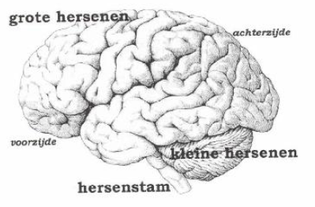
Globaal zijn de hersenen in te delen in
de kleine hersenen
de hersenstam
de grote hersenen.
De grote hersenen zijn verdeeld in twee helften, hemisferen genoemd.

Slide 6
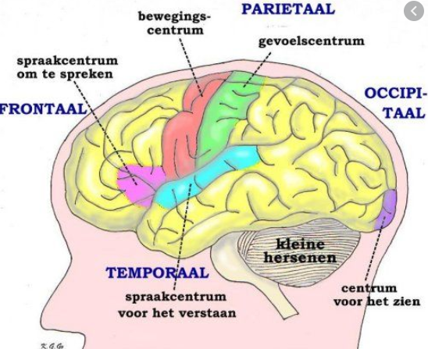
Sommige groeven zijn dieper dan andere. De diepe groeven verdelen de hersenen in vier grote kwabben:
voorhoofdskwab (frontaalkwab)
wandbeenkwab (pariëtaalkwab)
achterhoofdskwab (occipitaalkwab)
slaapkwab (temporaalkwab).

Slide 7
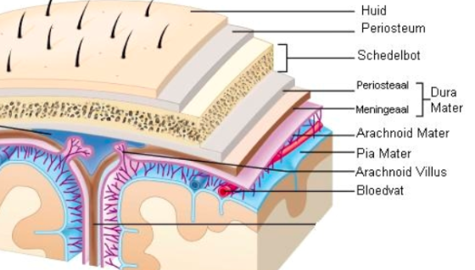
Binnenin de schedel worden de hersenen omgeven door drie hersenvliezen.
In de ruimte tussen het tweede en derde vlies (van buitenaf geteld) bevindt zich hersenvocht, dat onder meer als een stootkussen dient.

Slide 8
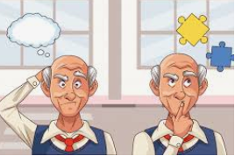
andere vormen van niet-aangeboren hersenletsel
De volgende degeneratieve ziekten kunnen ook als NAH worden geclassificeerd, maar worden in de zorg niet onder NAH genoemd, omdat de behandeling, zorg en gevolgen van deze aandoeningen zeer verschilt van de andere vormen van niet-aangeboren hersenletsel:
Multiple Sclerose;
Parkinson;
Alzheimer;
ziekte van Huntington.

Slide 9
Oorzaken van NAH
Traumatisch hersenletsel
23.000 gevallen op jaar basis
15.000 per jaar met blijvende beperking
hersenkneuzing,
zware hersenschudding
of een bloeding veroorzaakt door een trauma (bijvoorbeeld een schedelbasisfractuur)
Niet-traumatisch hersenletsel
probleem in de bloedvaten in de hersenen
Zuurstoftekort
Hersenziekte
vergiftiging door gevaarlijke stoffen en drank of drugs
overzicht van de oorzaken van NAH

Slide 10
De onzichtbare gevolgen van NAH uitten zich op verschillende manieren:
Cognitieve gevolgen: o.a. aandacht- en concentratiestoornissen, overgevoeligheid voor prikkels, geheugenstoornissen en vermoeidheid;
Gevolgen voor communicatie: taalstoornissen en spraakstoornissen;
Gedragsmatige gevolgen: o.a. verlies van zelfredzaamheid, niet kunnen leren van ervaringen en verstoorde controle;
Emotionele gevolgen: o.a. karakterveranderingen, sociaal onaangepast gedrag, somberheid en depressie, verhoogde prikkelbaarheid, vervlakking, ander gevoel voor humor en gebrekkig zelfvertrouwen.
Veranderde stressgevoeligheid

Slide 11
Gevolgen van NAH voor naasten
Het gezinsleven raakt uit balans,
er ligt veel druk bij gezinsleden
de naasten rouwen om het verlies van de persoon die zij altijd gekend hebben.

Slide 12
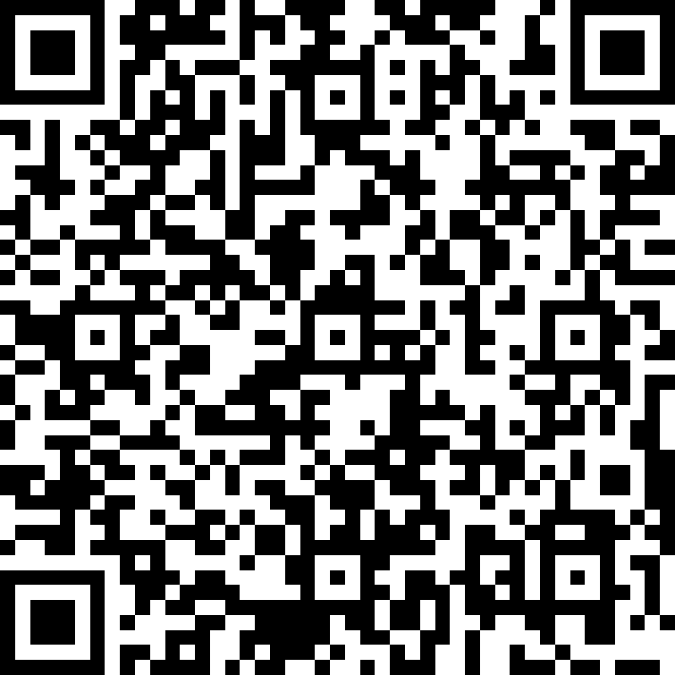
Evaluatie les
https://forms.office.com/Pages/ResponsePage.aspx?id=w2G049DPZkW2ht9OwEfr2MNdh_hAEURDjKOc7at13s1UQUFUTUE0VVk2UzFWWFg2NUpSM1JXR0FLMS4u

